Slide 1
SDIS de Meurthe-et-Moselle
Défense Extérieure Contre l’Incendie (DECI)
Les Sapeurs-Pompiers Volontaires (SPV)
Assemblée générale de l’ADM 54
20 octobre 2018

Slide 2
SDIS de Meurthe-et-Moselle
Défense Extérieure Contre l’Incendie

Slide 3
1. Les Arrêtés communaux
Bilan au 27 septembre 2018:
87 arrêtés conformes,
72 communes ont engagé une démarche en lien avec le SDIS,
Date butoir : 25 juillet 2018.
Objectif : disposer d’arrêtés conformes dans toutes les communes.
Risques présents,
Ressources existantes,
Périodicité des contrôles.
Propositions: Simplification de l’arrêté type en lien avec l’ADM.

Slide 4
2. Contrôles des débits et pressions
Bilan :
2017 : 17 communes sur 234 soit 7% (tolérance juillet 2018),
2018 : 30 communes sur 233 soit 13%.
Objectif : faciliter la réalisation des contrôles des PEI en respectant les périodicités.
Propositions :
cession à titre gratuit des pèses bouches du SDIS aux intercommunalités,
réalisation par le SDIS des essais de pompage sur PEA équipés d’un dispositif fixe d’aspiration.

Slide 5
3. Modifications RDDECI
• Justifications:
Evolution des doctrines opérationnelles Sapeurs-Pompiers,
Retour sur les dossiers traités par le SDIS,
Retour des maires suite aux entretiens.
Objectif : maintenir des débits de lances pour permettre aux -pompiers de réaliser leurs missions en sécurité.
Propositions pour le Risque Courant Ordinaire (RCO):
Définition de l’isolement entre maisons : 5 mètres,
Isolement respecté + surface <250m² = RCO,
Couverture DECI actuellement : 60 m3/h pendant 1 heure,
⇨ Proposition: 45m3/h pendant 1 heure.

Slide 6
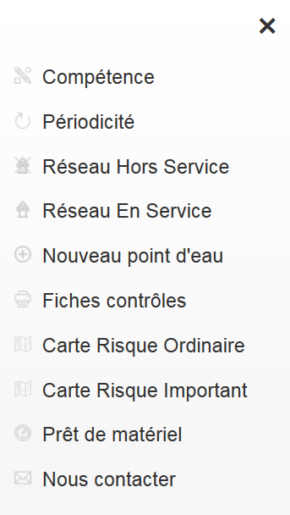
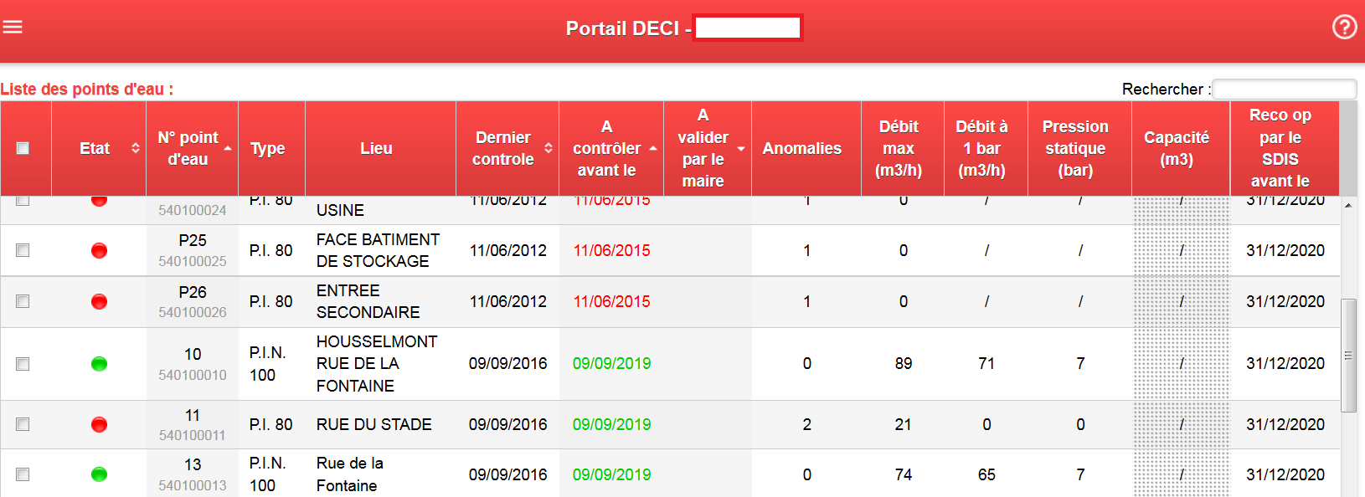
4. Interface informatisée
Site internet : http://www.sdis54.fr
Onglet: Prévention / Défense incendie dans les communes
Onglet Menu Utilisateur
Double clic sur le poteau
Manuel utilisateurs

Slide 7
SDIS de Meurthe-et-Moselle
Les Sapeurs-Pompiers Volontaires (SPV)

Slide 8
1. Le modèle de secours français
4,3 Millions d’interventions/an, soit 1 Intervention toutes les 7,3s
80% des sapeurs-pompiers sont des sapeurs-pompiers volontaires.
Modèle de secours unique au monde qui garanti un secours de qualité, rapide, en tout point du territoire,
à un coût maitrisé.

Slide 9
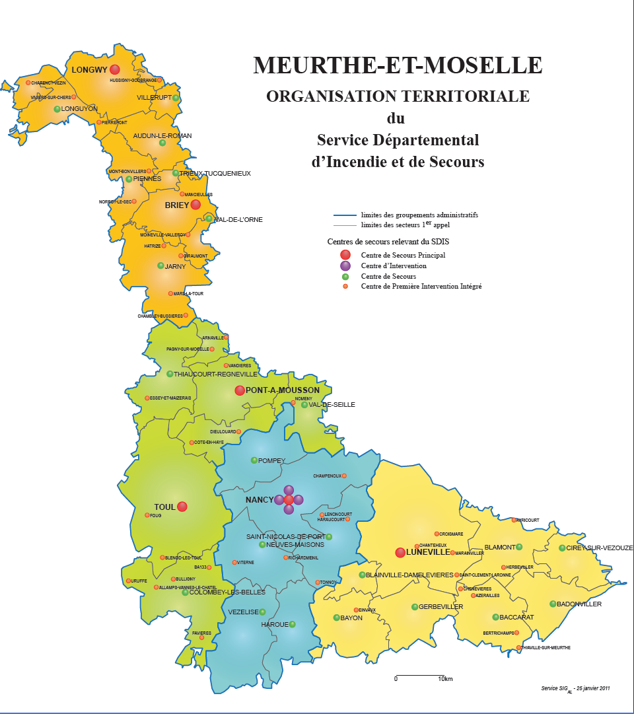
2. Le SDIS de Meurthe-et-Moselle
46 953 interventions en 2016
69 Centres d’Interventions et de Secours
2250 Sapeurs-Pompiers Volontaires
491 Sapeurs-Pompiers Professionnels
99 Personnels Administratifs et Techniques
Les sapeurs-pompiers volontaires contribuent à la réalisation de 60%
des interventions

Slide 10
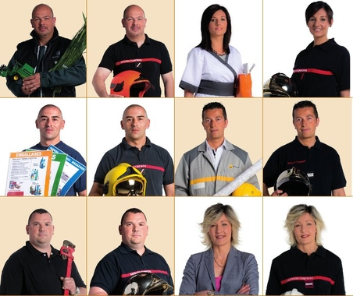
3. SPV: un engagement citoyen
Ce sont des hommes et des femmes, citoyens ordinaires qui,
en parallèle de leur profession ou de leurs études, tout en tenant compte de leur vie familiale, ont choisi de conserver une disponibilité suffisante pour porter secours à la population.

Slide 11
4. SPV: un engagement accessible
Résider ou travailler dans le secteur de rattachement du Centre d’Intervention et de Secours
Être âgé entre 16 ans et 55 ans
Remplir les conditions d’aptitude physique et médicale (savoir nager)
Jouir de ses droits civiques
Se trouver en situation régulière au regard du service national
Ne pas avoir fait l’objet d’une condamnation incompatible avec l’exercice des fonctions

Slide 12
5. Les difficultés du volontariat
Difficultés croissantes depuis de nombreuses années
principalement en milieu rural et péri-urbain:
de l’offre de travail sur les secteurs de résidence éloignés des agglomérations (diminution des effectifs en journée partis travailler à l’extérieur)
du turn-over, surtout chez les jeunes (évolution sociétale des contraintes liées aux études et au travail)
de La sollicitation opérationnelle alors que les effectifs stagnent ou régressent
des contraintes réglementaires notamment liées à la sécurité augmentent (formation plus technique et plus exigeante, aptitude médicale restrictive, exposition juridique récurrente…)
Le profil « employé communal » est très recherché
Méconnaissance du volontariat de la part de la population, des employeurs ou des collectivités.

Slide 13
6. Les difficultés du volontariat
La diminution de la disponibilité des sapeurs-pompiers volontaires nécessite d’agir à deux niveaux:
Développement du volontariat pour augmenter le nombre de candidats au recrutement
Fidélisation des effectifs déjà présents
L’appui des collectivités territoriales (commune, EPCI, Département…) est fondamental dans l’activation de ces deux leviers.

Slide 14
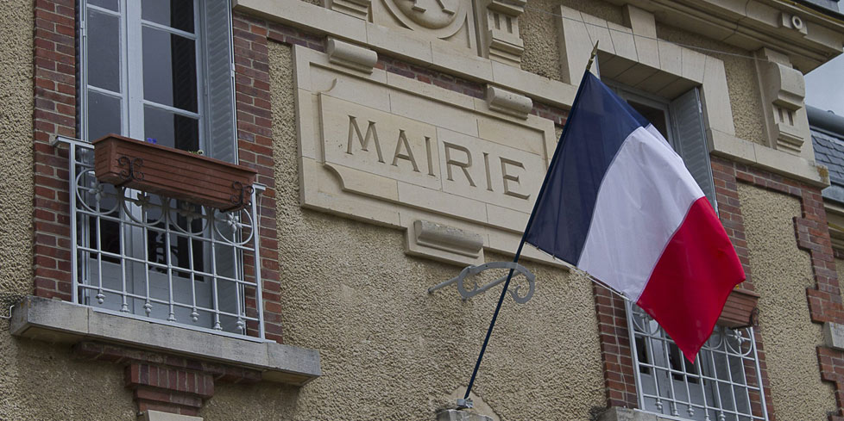
7. L’appui des collectivités territoriales
Développement du volontariat par des actions locales:
Campagnes de recrutement local dans les secteurs en carence
Bulletins d’information
Accueil des nouveaux arrivants
Réunions thématiques spécifiques
Fidélisation des sapeurs-pompiers volontaires:
Signature de conventions de disponibilité des SPV employés communaux ou intercommunaux
Signature de conventions périscolaires pour faciliter la disponibilité
Faciliter l’accès aux emplois (publiques et autres) aux SPV

Slide 15
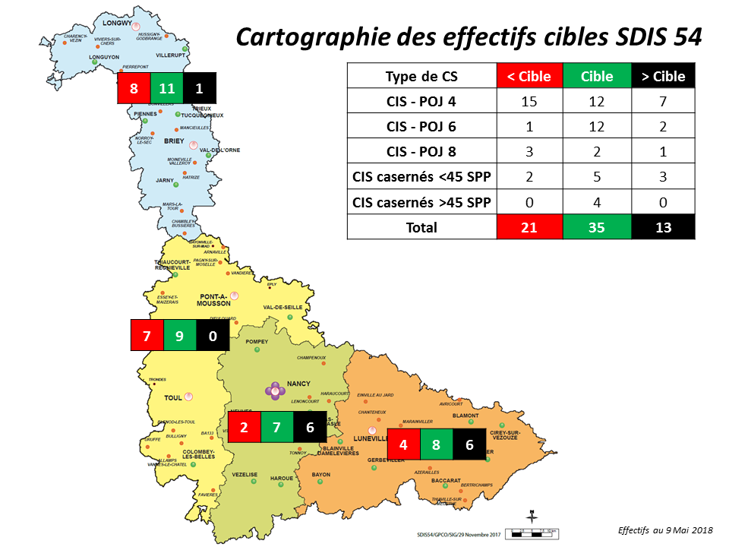
8. La campagne de recrutement local
Effectif à compléter
Effectif à
maintenir
Effectif suffisant

Slide 16
9. La campagne de recrutement local
Sept. 2017
16 SPV
Oct. 2018
27 SPV
Exemple à LENONCOURT:
1200 courriers d’invitation co-signés des Maires et du SDIS envoyés aux personnes recensées sur les 3 communes dans le bassin pour devenir SPV
XX personnes présentes lors de 3 réunions d’information locales (salle des fêtes) pour s’informer sur le volontariat
14 candidatures recensés à l’issue des réunions
9 SPV recrutés
Objectifs:
Effectif mini:20
Effectif optimal:25

Slide 17
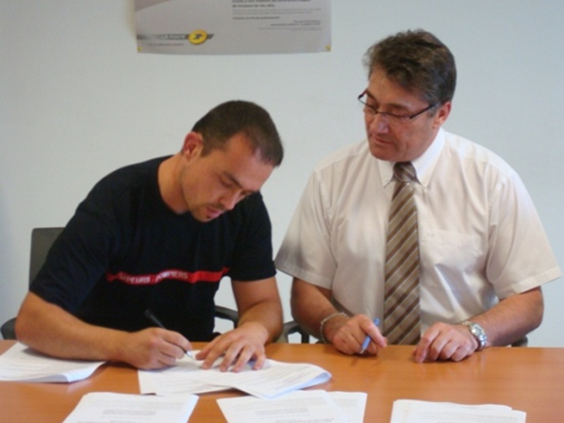
10. La convention de disponibilité
Elle est signée entre le SPV, l’employeur et le SDIS
L’employeur reste maitre des termes qui sont convenus entre les parties
Elle encourage le SPV dans son engagement et officialise les facilités qui lui sont consenties par l’employeur
Elle concerne la disponibilité pour partir en opération et/ou se former sur temps de travail
La formation du SPV est éligible au titre de la formation professionnelle continue
En Meurthe et Moselle:
106 conventions employeurs concernent 402 SPV
dont 27 avec des collectivités concernent 54 SPV

Slide 18
11. La convention périscolaire
Elle est signée entre le SDIS, les collectivités, les écoles ou les associations en charge du périscolaire
Elle consiste à accueillir l’enfant scolarisé d’un SPV alors que ce n’était pas prévu, lorsque le parent SPV part en intervention
Elle permet au SPV de se rendre disponible pendant les périodes d’activité du périscolaire
Elle permet de soutenir l’engagement citoyen et de favoriser l’engagement des secours de proximité en journée
Le cout induit est minime et reste généralement à la charge du SPV, sauf si la Mairie souhaite le prendre en compte
En Meurthe-et-Moselle, 4 conventions périscolaires:
HATRIZE-MOINEVILLE-VALLEROY
BARISEY AU PLAIN-SAULXURES LES VANNES-MONT L’ETROIT
TRIEUX
TUCQUENIEUX

Slide 19
SDIS de Meurthe-et-Moselle
Le SDIS reste à votre disposition
Bureau Départemental de la prévision opérationnelle
Mail : prevision@sdis54.fr
Tél : 03 83 50 11 70 (Cdt FRANZETTI)
Ou 03 83 50 89 30 (Secrétariat)
Bureau Départemental SPV
Mail : SPV@sdis54.fr
Tél : 03 83 33 88 08 (Cdt MAHE)

